Slide 1
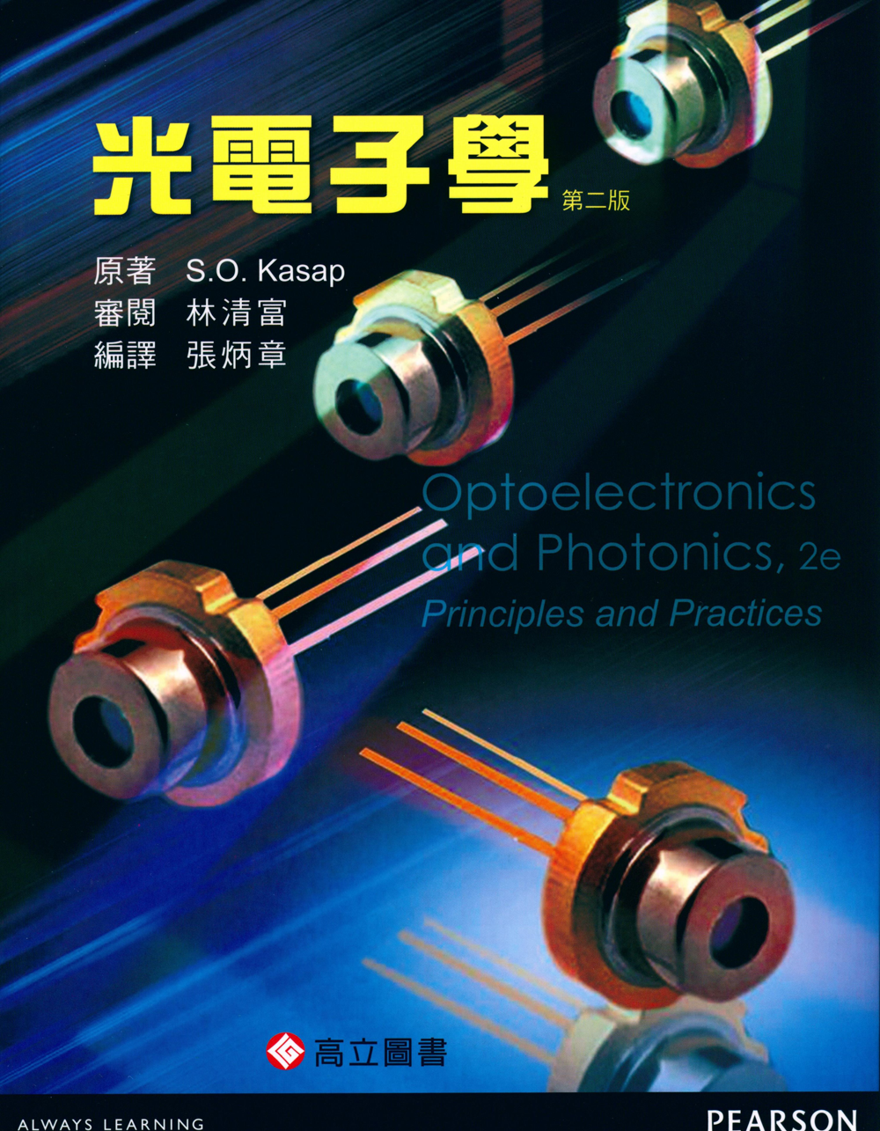
4
受激發射元件
光放大器和雷射
2325A32

Slide 2
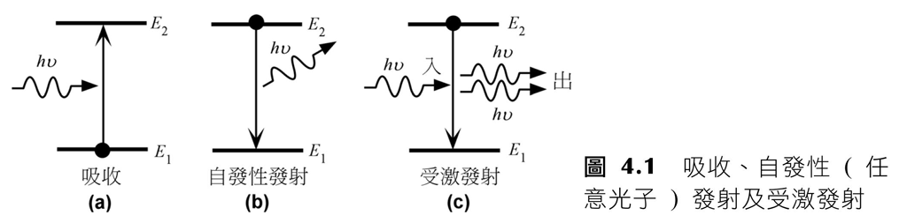
4.1 受激發射、光子放大和雷射
A. 受激發射和居量反轉
原子中的電子可藉由吸收光能 使之由
能階躍升至較高的 能階。
在自發性發射 (spontaneous emission) 過程中，電
子由 能階降至 能階並發射出任意方向能量為
的光子。

Slide 3
4.1 受激發射、光子放大和雷射
在受激發射 (stimulated emission) 過程中，一個能量為
的光子藉由誘發在 的電子轉移至 能階來達到激發
整個發射過程。發射光子具有之前相同的能量 ，它
與入射光子有相同的相位，相同的方向，相同的偏振，亦即發
射光子和入射光子有相同方向的光電場振盪，如圖4.1(c) 所示。
當我們考慮原子集合來達到光的放大時，必須有很多的原
子存在於 能階，但若不是我們考慮的情況，則入射的光子
可能會被能量 的原子所吸收；當 之原子較 之原子多
時，稱此為居量反轉 (population inversion)。在平衡條件下，
為波茲曼統計結果，大部分的原子會在 ，而 則很少。因
此，需要激發原子，導致居量反轉，以得到受激發射。

Slide 4
4.1 受激發射、光子放大和雷射
B. 光子放大和雷射原理
假設外部光激發，導致晶體中 離子激發至能階 。
這就是所謂的泵浦能階， 離子激發至 能階的過程即稱
為泵浦 (pumping)。在目前的情況下，使用光泵浦 (optical
pumping)，需要一個具有 光子能量的泵浦源。
離子從 快速衰變至 能階，是藉由放射聲子，亦
即晶格振動 ( 熱 )。從 至 的躍遷為無輻射躍遷。隨著大
量泵浦， 離子可大量聚集在 能階，並在 與 能階
產生居量反轉，泵浦將愈來愈多的 離子拿到 和 ，居
量反轉示於圖4.2(c)。

Slide 5
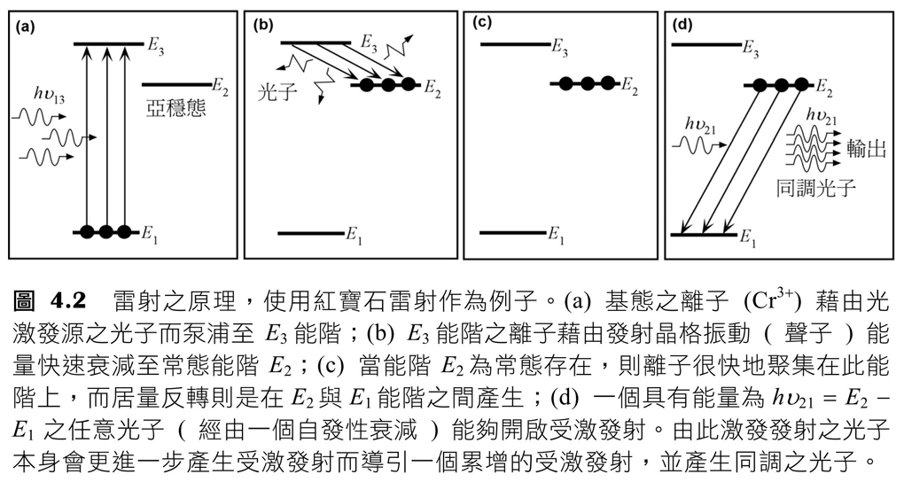
4.1 受激發射、光子放大和雷射
當在 能階之 離子產生自發性衰減時，便會發射光
子 ( 一個”任意的光子”) 並在鄰近之 離子持續發生，同時
執行受激發射。後來產生之光子會引發下一個在 能階之
離子並產生受激發射，諸如此類的動作持續地發生。結果為受
激發射過程的累增效應。

Slide 6
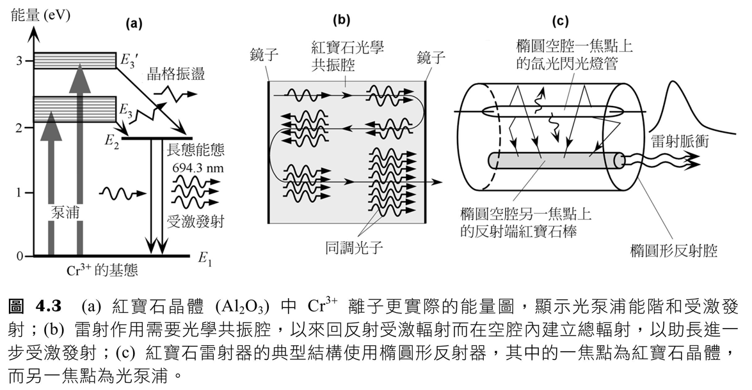
4.1 受激發射、光子放大和雷射

Slide 7
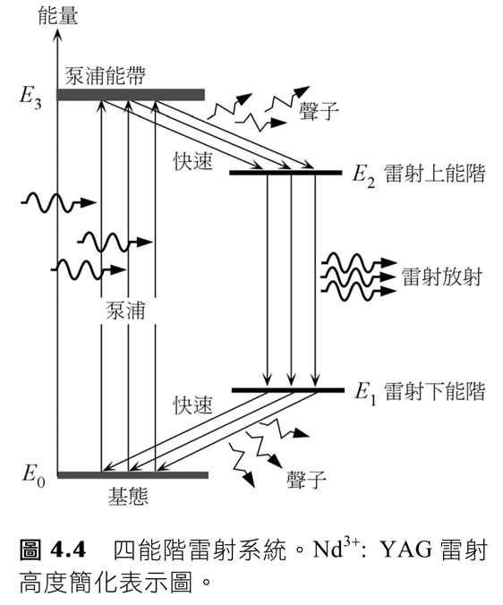
4.1 受激發射、光子放大和雷射
C. 四能階雷射系統
圖4.4大致表示 ( 釔鋁石榴石，YAG ) 晶體中
離子 ( 通常寫成 ) 的能階。在平衡狀態下，離子在
這些能階的居量遵循波茲曼分布；幾乎所有的離子均在 ，而
、 和 大部分是空的。

Slide 8
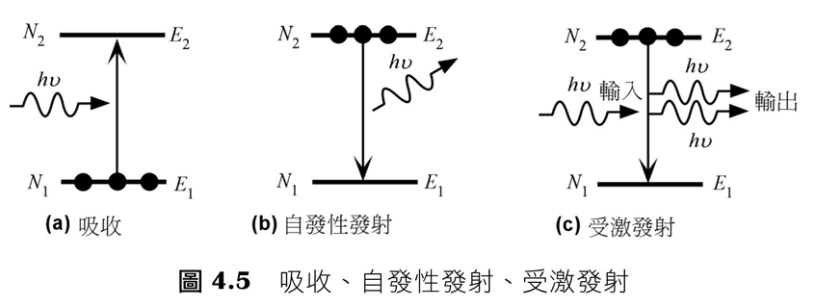
4.2 受激發射速率及發射截面積
A. 受激發射及愛因斯坦係數
(4.2.1)
其中 為比例常數，亦即愛因斯坦 B₁₂係數 (Einstein B₁₂
coefficient)，而 為每單位頻率之光子能量密度，亦即，具
有 能量的光子每單位體積每單位頻率之輻射能量。

Slide 9
4.2 受激發射速率及發射截面積
整體向下躍遷的速率可寫為
(4.2.2)
其中第一項由於自發性發射 ( 與驅使它的光子能量密度 無
關 )，而第二項則由於需要光子驅使它的受激發射。 及
為比例常數也就是所謂的愛因斯坦係數 (Einstein coefficient)，
且各別與自發性及受激發射相關。
在 與 之原子數目亦不隨時間改變。因此我們得到
(4.2.3)
此外，在熱平衡下波茲曼統計定律要求
(4.2.4)
其中 為波茲曼常數， 為絕對溫度。

Slide 10
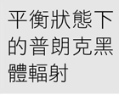


4.2 受激發射速率及發射截面積
在熱平衡條件下，其輻射之能量密度應滿足普朗克黑體輻
射分布定理，即會產生平衡的光子能量密度 ，即
(4.2.5)
(4.2.6)
(4.2.7)
(4.2.8)
(4.2.9)

Slide 11
4.2 受激發射速率及發射截面積
(4.2.10)
這裡有兩個重要的結論：為了使激發性光子發射超過光子
吸收，由式 (4.2.10)，我們要達到居量反轉時必須使 條
件成立；為使受激發射多於自發性發射，由式 (4.2.9)，我們必
須有較大的光子密度，這可以藉此建立一個可容納光子之光學
共振腔來達到。

Slide 12
4.2 受激發射速率及發射截面積
速率 表示 受吸收的減少速率，因此 。
速率 表示 受自發性和受激發射的減少速率，因此
。另外， 受自發發射的改變速率可以寫成
(4.2.11)
其中，根據定義， ，稱為自發衰變時間 (spontaneous
decay time)，或更常稱為能階 的生命期 (lifetime)。
在給定能階之離子或原子的能態數目稱為簡併
(degeneracy) 。

Slide 13
例題4.2.1 三能階雷射系統的最小泵浦功率
考慮圖4.2(a) 所示的三能階系統。假設從 到 為快速躍遷，從
到 的自發衰變時間為 ，證明雷射介質每單位體積為居量反轉
所必須吸收的最小泵浦功率 為
(4.2.12)
其中 為體積， 為介質中和泵浦前在 的離子濃度。考慮紅寶石雷射
中 離子的濃度為 ，紅寶石晶體棒長10 cm，直徑1 cm。 在
的生命期為3 ms。假設泵浦將 離子拿到圖4.3(a) 中的 能帶，約
在 上方2.2 eV。估計提供此紅寶石雷射，實現居量反轉所必須的最小功
率。

Slide 14
例題4.2.1 三能階雷射系統的最小泵浦功率 (續)
解：
考慮圖4.2(a) 的三能階系統。要實現居量反轉，我們需要得到一半的
離子到 能階，所以 ，因為 為所有最初在 的 離
子總濃度。我們將需要 的能量泵浦到 能帶。離子快
速地衰減從 到 。在離子從 衰變到 亦即 前，我們必須提供此
泵浦能量。因此，紅寶石需要吸收的最小功率為
此為式 (4.2.12)。對於紅寶石雷射
小於3 ms所必須提供的總泵浦能量為13.8 J。

Slide 15
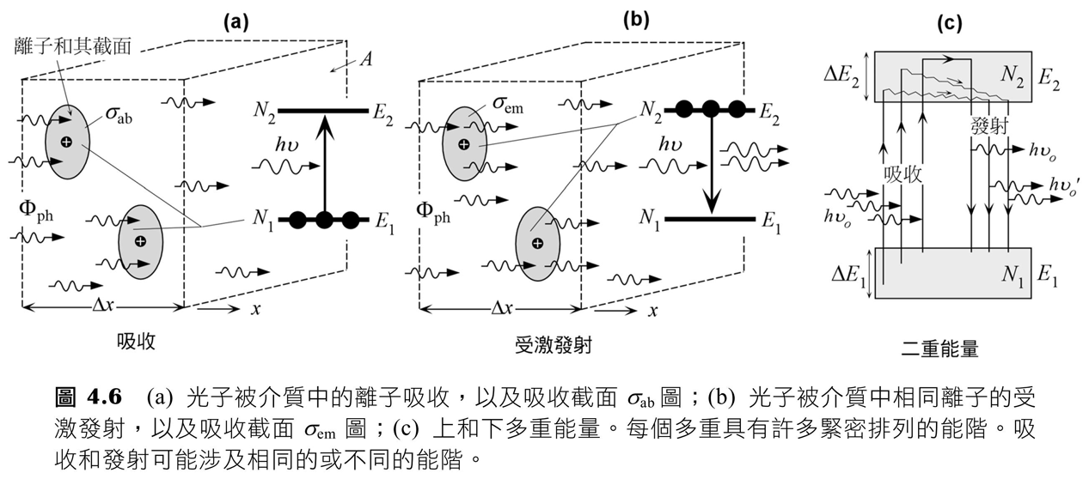




4.2 受激發射速率及發射截面積
B. 發射和吸收截面
(4.2.13)
上式定義了吸收截面 (absorption cross-section) 。對於每單
位體積 離子的收集，每單位體積吸收的總功率為 。

Slide 16


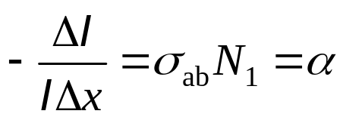

4.2 受激發射速率及發射截面積
假設 是傳播輻射橫越距離 的強度變化 ( 負吸收 )，
則
(4.2.14)
其中等式左邊為每單位距離的光強度比例變化，因此代表由於
離子到達 輻射吸收導致的介質吸收係數 (absorption
coefficient) 。

Slide 17


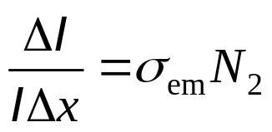


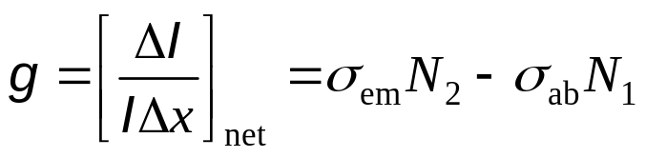
4.2 受激發射速率及發射截面積
定義發射截面 (emission cross-section) 如下，若入射光
子穿過面積 ，它激發離子發出一個光子
(4.2.15)
(4.2.16)
每單位距離強度 的淨比例增加定義為介質的增益係數
(gain coefficient) ，
(4.2.17)

Slide 18




4.2 受激發射速率及發射截面積
(4.2.18)
透明度的條件 (transparency condition) 為
(4.2.19)
(4.2.20)

Slide 19














例題4.2.2 Nd³⁺ 離子摻雜之玻璃光纖的增益係數
考慮一 摻雜二氧化矽玻璃光纖，假設我們要使用此光纖作為光放
大器，光纖蕊心中的 離子濃度為 。圖4.4中 離子可以
從 泵浦至 ，從此它們迅速衰減到 ， 和 之間的居量反轉使光放
大。 至 發射約在 ，且發射截面約為 。若我們能泵
浦所有 的離子，估計此摻雜量的最大增益係數。若光纖長度為20 cm，
則增益 以dB表示為何？
解：
最大增益在所有 的離子泵浦至 時將可實現。根據式 (4.2.17)
這個增益隨 的濃度增加。理論上20 cm光纖的最大增益 為

Slide 20
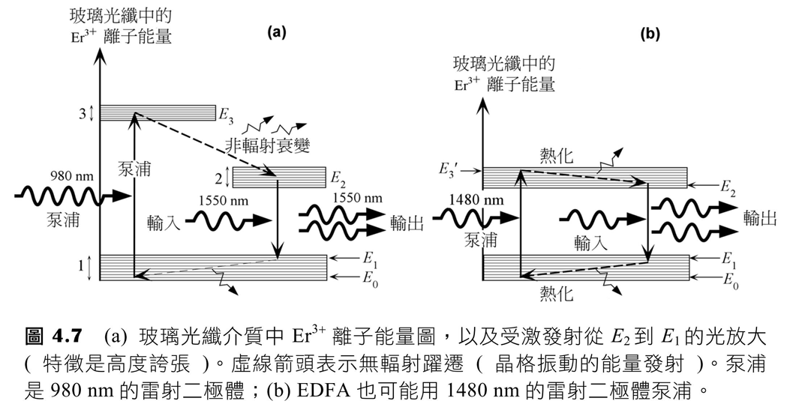
4.3 鉺摻雜光纖放大器
A. 工作原理和放大器配置

Slide 21

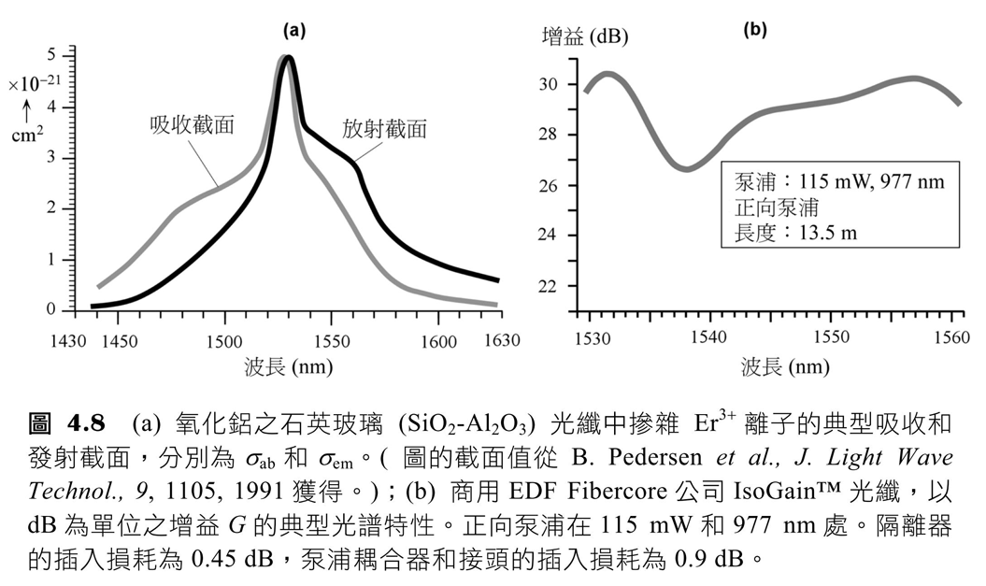
4.3 鉺摻雜光纖放大器
為了瞭解EDFA的基本工作原理，我們需要考慮吸收和發
射截面 和 ，以及它們的光譜相依性。

Slide 22
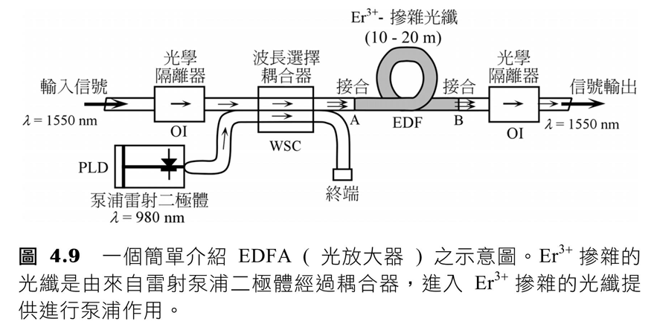
4.3 鉺摻雜光纖放大器
在實際鉺摻雜的光纖是以焊接的方式與光纖通信線路連接
，此外，其泵浦作用是利用僅能耦合之特定波長之耦合光纖配
合特定波長之雷射二極體來完成。

Slide 23
4.3 鉺摻雜光纖放大器
圖4.9所示的泵浦配置在A處送進泵浦光：此配置的簡化光
纖光視圖如圖4.10(a) 所示。由於泵浦光和信號行進在同一個方
向，此特定配置稱為同向或正向泵浦 (codirectional or forward
pumping)。如圖4.10(b) 所示，該處的泵浦光以信號的相反方
向傳播。此配置稱為逆向或反向泵浦 (counterdirectional or
backward pumping)。在雙向泵浦 (bidirectional pumping)，亦
稱為雙泵浦 (dual pumping)，有兩個泵浦二極體耦合到A和B
處的EDF。通常情況下，EDFA用於三種類型的光通訊應用。
作為功率增幅器 (booster)，EDFA放置於發射器後，增強送入
光網路的信號功率。

Slide 24
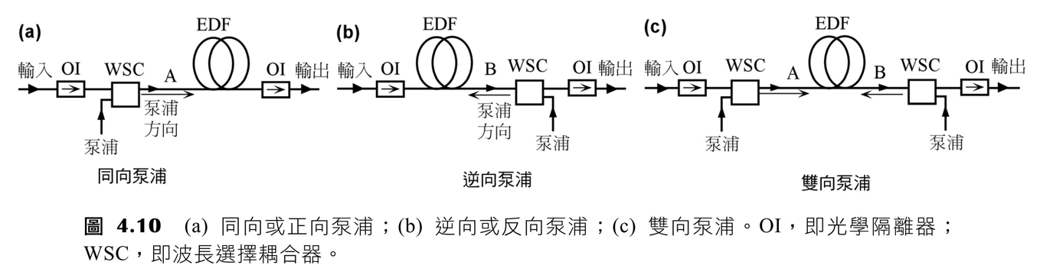
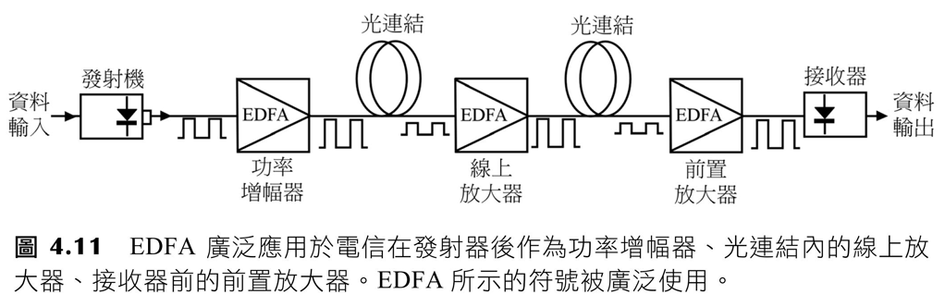
4.3 鉺摻雜光纖放大器

Slide 25
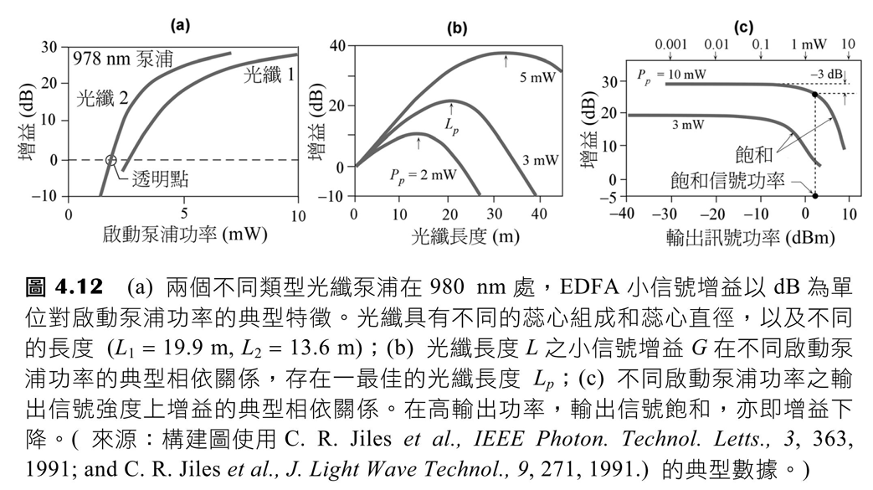
4.3 鉺摻雜光纖放大器
B. EDFA特性、效率和增益飽和

Slide 26






4.3 鉺摻雜光纖放大器
圖4.12(a) 所示的增益 為小信號 (small signal)，亦即，信
號光功率藉由促進受激發射，本身沒有顯著減少居量 ，因此
減少 。
由於增益 由 給定， 隨光纖長度 增加，如圖
4.12(b) 所示，不同泵浦功率能階的給定光纖。
通常製造商標示飽和放大器的輸出功率，這是輸出信號下
降3 dB的增益，在恆定小信號值以下，如圖4.12(c) 所示，簡稱
為最大輸出功率，標示以dBm為單位。

Slide 27
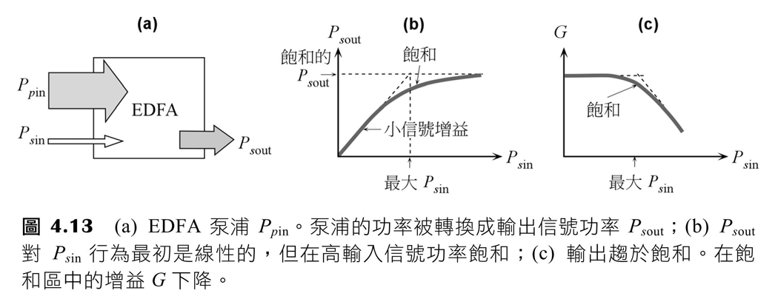




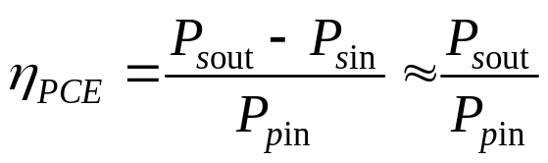
4.3 鉺摻雜光纖放大器
EDFA的功率轉換效率 (PCE) ，表示該放大器能夠從
泵浦到信號的功率轉換效率。假設 為圖4.13(a) 所示進入
EDFA的泵浦功率，其中 和 分別是輸入和輸出功率。則
(4.3.1)

Slide 28


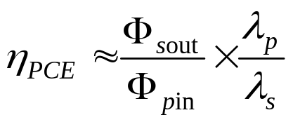

4.3 鉺摻雜光纖放大器
假設從泵浦中的光子通量為 ，且信號輸入和輸出的光
子通量為 和 。
(4.3.2)
其中， 和 為泵浦波長和信號波長。式 (4.3.2) 顯示 具
有 的最大值，它對應每個泵浦光子產生一個額外的信號
輸出光子。

Slide 29
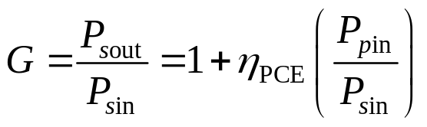




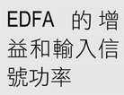

4.3 鉺摻雜光纖放大器
(4.3.3)
最大增益 為 時， 暗示
(4.3.4)
這個方程的重要性在於它指定輸入信號的範圍，亦即最大輸入
信號功率，超過它則輸出信號功率開始飽和。這種現象稱為增
益飽和 (gain saturation) 或壓縮 (compression)。

Slide 30
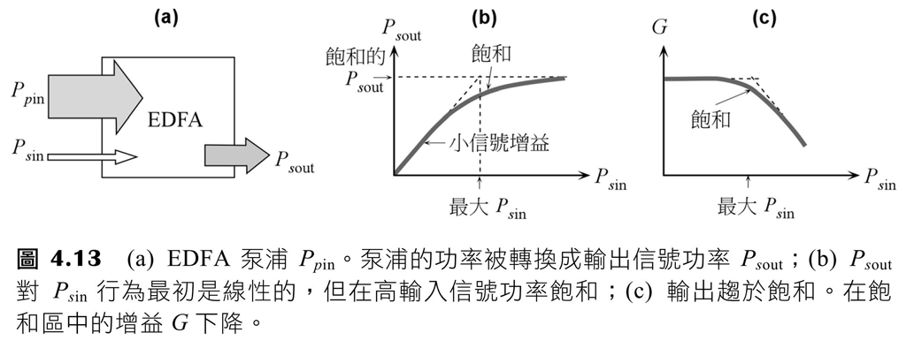
4.3 鉺摻雜光纖放大器

Slide 31









4.3 鉺摻雜光纖放大器
對於一給定泵浦能階 ，有一最大光纖長度 ，超過它增
益隨長度迅速損失且光纖衰減信號。
其中， 為光纖蕊心的截面面積，具有 的摻雜劑，且 為
吸收必要之泵浦輻射所需的光纖長度， 為泵浦頻率。因此，
吸收的泵浦功率 為
(4.3.5)
其中 ，為蕊心中的 濃度。

Slide 32




4.3 鉺摻雜光纖放大器
(4.3.6)
已知光纖的長度 ，很容易根據下式求出小訊號增益
(small signal gain)
(4.3.7)
這是最大的光纖長度 。

Slide 33






例題4.3.1 摻鉺光纖放大器
考慮一3-m的EDFA，具有蕊心直徑為 ， 離子摻雜濃度為
且 ( 從 到 的自發衰變時間 ) 為10 ms。光纖從雷射二極
體在980 nm泵浦。EDFA光纖耦合到泵浦的功率為25 mW。假設限制因子
是70%，將吸收泵浦輻射的光纖長度為何？求出對應於完全居量反轉和
90% 反轉的兩情況在1550 nm的小訊號增益。
解：
泵浦光子能量
( 或1.27 eV )
重新整理式 (4.3.6)，得到
即
這是允許的最大長度。小訊號增益可以重寫成

Slide 34
例題4.3.1 摻鉺光纖放大器 (續)
其中 是 離子的總濃度。令 ，則 ，
其中 代表從0到1的泵浦，1為100%。因此，上述式子變成
對於100% 的泵浦， 時
且
對於 ( 90% 泵浦 ) 時，得到
且
即使在90% 的泵浦，增益顯著降低。在70% 的泵浦，增益為19.8 dB。以實
際的工作中，能實現100% 的居量反轉是不可能的；41.7 dB是一個很好的
增益上限指標。

Slide 35
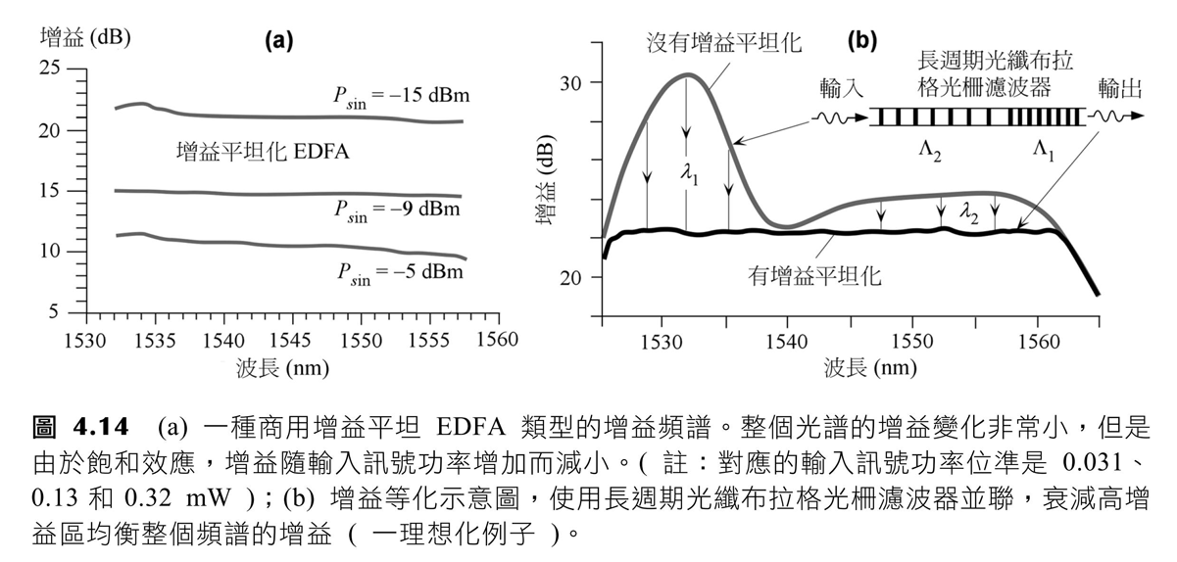
4.3 鉺摻雜光纖放大器
C. 增益平坦化摻鉺光纖放大器和雜訊度

Slide 36
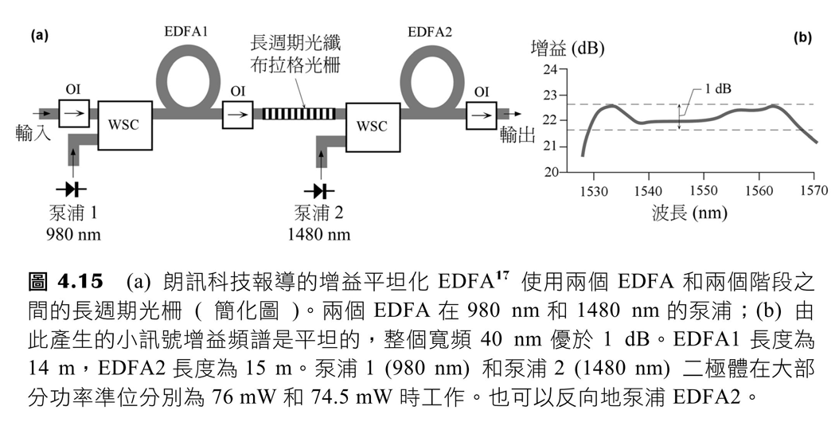
4.3 鉺摻雜光纖放大器

Slide 37
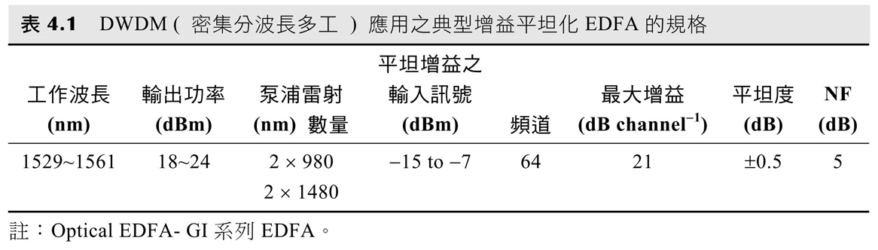
4.3 鉺摻雜光纖放大器

Slide 38
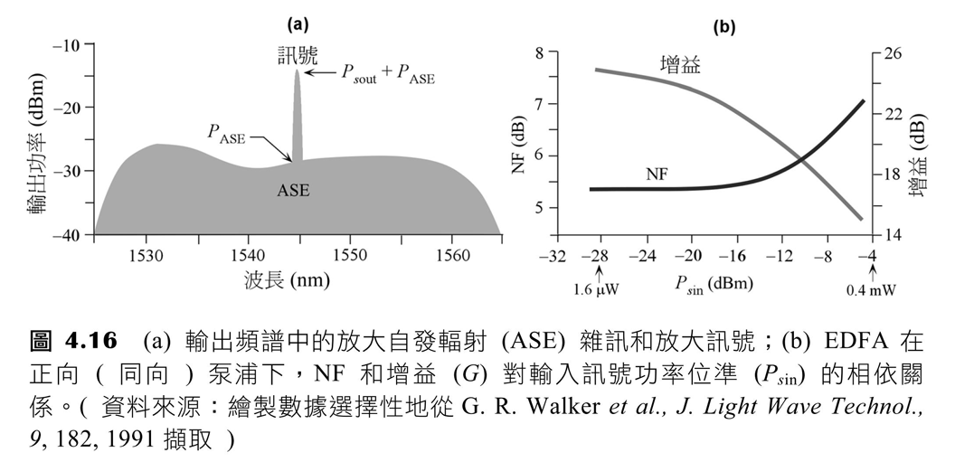
4.3 鉺摻雜光纖放大器

Slide 39
4.3 鉺摻雜光纖放大器
出現在放大器輸入端或輸出端的訊號功率 與雜訊功率
比率，稱為訊號對雜訊比 (signal-to-noise ratio, SNR)。雜
訊度 (noise figure, NF) 量化放大器的雜訊特性，定義為
或 (4.3.8)
其中第二項給出NF的單位dB，為NF最常用的單位。

Slide 40
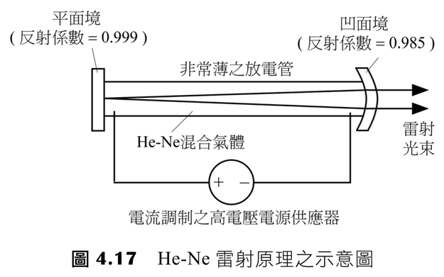
4.4 氣體雷射：氦 - 氖雷射
He-Ne雷射結構如圖4.17所示，主要將He與Ne原子之混合
氣體置於放電管中，而放電管之兩端為鏡面，作為受激發射之
反射鏡以增強共振腔內的強度。

Slide 41
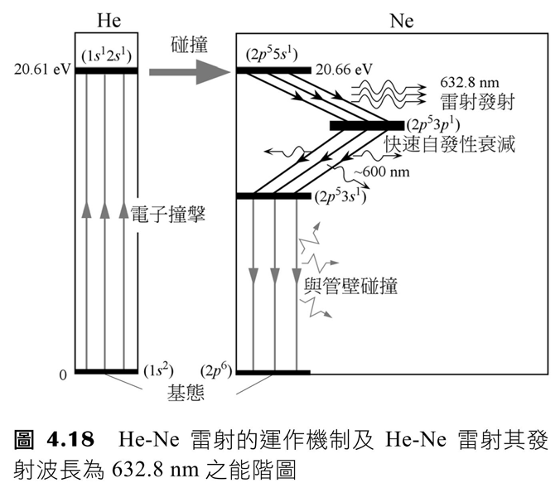
4.4 氣體雷射：氦 - 氖雷射
其中 為受激原子。

Slide 42
例題4.4.1 He-Ne雷射之效率
一個傳統之5 mW低功率的He-Ne雷射管，操作電壓為2000伏之直流電
壓，操作電流為7 mA。試問：雷射之效率為何？
解：
由效率之定義
傳統之He-Ne雷射之效率均小於0.1%，重點是高度同調的輸出光。注
意：直徑1 mm功率為5 mW之光束，其光子密度為 。

Slide 43
4.5 氣體雷射之輸出光譜
(4.5.1)
其中 為雷射管 ( 軸 ) 方向相對於觀測者之原子的相對速度，
則為光速。
(4.5.2)
因為原子的運動為隨機的，因此觀測者只能依都卜勒效應
得到一個範圍的頻率。結果，由氣體雷射所發射之輸出頻率或
波常會存在著”線寬” 。這就是我們所說的雷射發射
之都卜勒延展線寬 (Doppler broadened linewidth)。

Slide 44
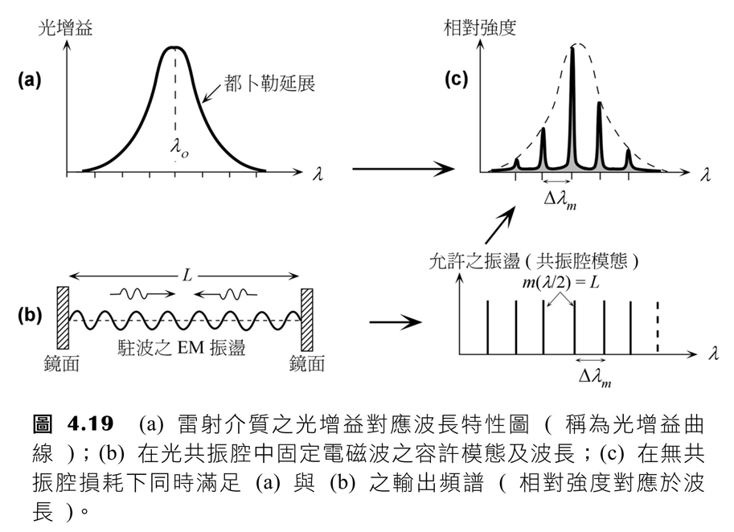
4.5 氣體雷射之輸出光譜

Slide 45
4.5 氣體雷射之輸出光譜
在相對於頻率頻譜之強度分布圖中，其兩邊之半強度點
( 半最大值之全寬 ── FWHM ) 之線寬 可表示為
(4.5.3)
其中 為雷射原子或分子之質量。
假設考慮如圖4.19(b) 所示，具平行端鏡面之光共振腔 之
簡化情形，像這樣的共振腔，稱為法布里 - 珀羅光學共振腔
(Fabry-Perot optical resonator or etalon)。任何在共振腔內之
駐波必須滿足其半波長 之整數倍恰好等於共振腔長度
(4.5.4)
其中 為整數，稱為駐波的縱向模數 (longitudinal mode
number)。

Slide 46
4.5 氣體雷射之輸出光譜
每一個在雷射管中滿足式 (4.5.4) 之模數稱之為共振腔模數
(cavity mode)，由式 (4.5.4) 所得到之共振腔模數如圖4.19(b)
所示，延著共振軸向之模稱為軸向模 (axial mode) 或縱向模
(longitudinal mode)。

Slide 47
例題4.5.1 都卜勒延展線寬
計算波長 之He-Ne雷射都卜勒延展線寬之 和 ( 頻譜
頭尾 )。假設氣體放電溫度約為 ，Ne原子質量為 ，雷射
管長度40 cm，則輸出之波長頻譜線寬為何？中心波長之模數 為何？兩
連續模態之寬度為何？以及你認為在光增益曲線中有多少模態存在線寬
中？
解：
根據都卜勒效應描述任意移動之氣體原子說法，由氣體雷射所輻射之
雷射光為一以中心頻率 之延展頻譜。中心頻率 即為源頻率，較高之
探測頻率為輻射之發射方向朝觀察者方向，而較低之探測頻率則為遠離觀
察者方向。我們先利用兩種方法計算頻率寬度，一為估算，而另一個則較
為精確。假設 為延 方向之均方根速度，我們直覺地猜測高斯輸出頻
譜之rms間距頻寬為 且可表示為
(4.5.5)

Slide 48
例題4.5.1 都卜勒延展線寬 (續)
我們必須知道在 方向上rms速度 ，這可由動態分子理論
，其中 為原子質量來得知。就He-Ne雷射而言，雷射之輸出為Ne原
子，因此 。所以
中心頻率為
rms頻率線寬可約估為
輸出頻譜的FWHM寬度 由式 (4.5.3) 可得出
它比式 (4.5.5) 所估值更寬約18%。

Slide 49
例題4.5.1 都卜勒延展線寬 (續)
要得到FWHM波長寬度 ，對 做微分
(4.5.6)
因此
或 或 2.02 pm
這個寬度為頻譜之半高點寬度，rms線寬約為0.0017 nm。在共振腔中
每個模滿足 且因為 為 乘上某一整數，所以較 為大
，模數 必須非常大，對於 ，其相對應之模數 為
因此精確 必須非常接近整數值，亦即1,264,222或1,264,223。
兩連續模 ( 及 ) 之間距 為
或 (4.5.7)

Slide 50
例題4.5.1 都卜勒延展線寬 (續)
代入數值，我們得到 或0.501
pm。
我們也可求出模態間距，注意式 (4.5.4)，式中 ，等同於
(4.5.8)
所以模態頻率間距 簡單地為
(4.4.9)
代入式 (4.5.9)，可得 ( He-Ne雷射的典型值 )。
在線寬或在半高強度點間之模數或 值數目，主要取決於共振腔模數
與光增益曲線一致性的程度。例如：共振腔模數是否正好在光增益曲線之
峰值，如圖4.20所示。假設我們嘗試使用下式估計模數

Slide 51
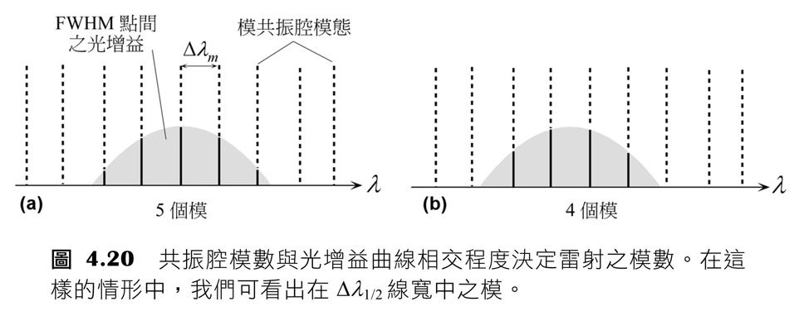
例題4.5.1 都卜勒延展線寬 (續)
我們可以預測超過4或5個模存在如圖4.20所示之輸出線寬中，假設忽
略共振腔損耗。

Slide 52
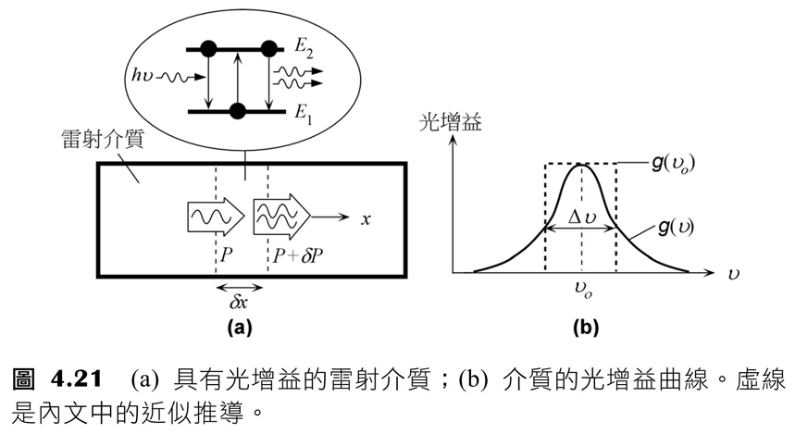
4.6 雷射共振條件：閾值增益係數和增益頻寬
A. 光增益係數 g

Slide 53

4.6 雷射共振條件：閾值增益係數和增益頻寬
考慮沿 方向之電磁波傳導，其傳輸功率會因圖4.21(a) 中
能階差所產生之受激發射多於自發性發射和吸收之程度
的增加而增加。光強度如減弱，其減弱程度可以用 因
子來表示，其中 為衰減係數。以 因子來表示沿 的
功率增加，其中 稱為介質之光增益係數 (optical gain
coefficient)。增益係數 定義為沿傳播方向每單位長度 ( 或距
離 ) 光功率改變之比例。沿 方向上任一點之光功率與同調光
子濃度 及其能量 成正比。同調之光子以速度 傳送，
其中 為相對折射係數
(4.6.1)

Slide 54

4.6 雷射共振條件：閾值增益係數和增益頻寬
增益係數 主要用以描述在 至 之受激發射超過光子
吸收的情況下，共振腔內單位長度所增加之雷射發射強度。
(4.6.2)
由增益曲線所形成之函數稱為線形函數 (lineshape
function)。
可由 來表示 ，其中 定義為單位頻率之發射能
量
(4.6.3)
(4.6.4)

Slide 55

4.6 雷射共振條件：閾值增益係數和增益頻寬
B. 閾值增益係數g_{th}和輸出功率
在共振腔內某點具內部光能量 之電磁波並朝向標示為1
之鏡面方向前進，當行進至標示為1之鏡面時，電磁波會被反
射並朝標示為2之鏡面方向行進；同樣地，行進至標示為2之鏡
面時，電磁波會被反射，設其回至出發點之最後光功率為 。
在穩定情況下，振盪的情況並未建立且能量亦不會衰滅，這表
示 必須等於 。
(4.6.5)

Slide 56
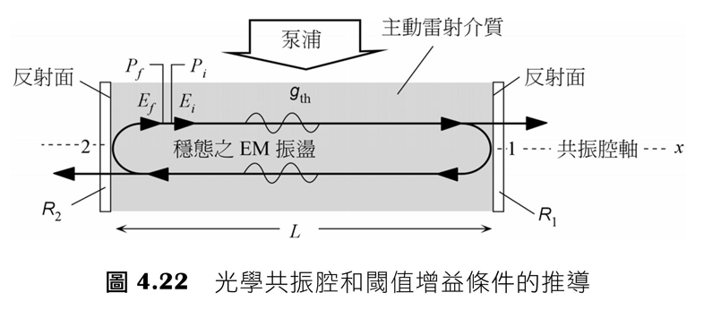
4.6 雷射共振條件：閾值增益係數和增益頻寬

Slide 57

4.6 雷射共振條件：閾值增益係數和增益頻寬
內部空腔損耗會使功率以 的因子衰減，其中
為介質之損耗係數 (loss coefficient of the medium) 或衰減係數
(attenuation coefficient)，也稱為內部空腔的損耗係數。 表
示在空腔和其腔壁中的所有損失，除了通過一端反射鏡的光傳
輸損耗，以及越過能階的吸收，其涉及受激發射 ( 和 )，
且不納入 。
電磁發射之功率 為
(4.6.6)
(4.6.7)
其中 為總損失係數 (total loss coefficient)，表示在第二項的
一切損失。

Slide 58

4.6 雷射共振條件：閾值增益係數和增益頻寬
(4.6.8)
(4.6.9)

Slide 59
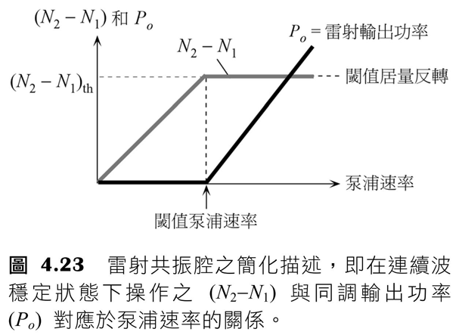
4.6 雷射共振條件：閾值增益係數和增益頻寬
檢查雷射在穩定態連續波操作下，其同調發射功率 與居
量差值 與泵浦速率之關係。只有當泵浦速率提升
至閾值 時才會有同調發射產生。當泵浦速率
超過閾值時 會維持在 ，這是因為控制因子
之光增益 必須保持在 。額外的泵浦效應可增加激發性轉移
速率，也因此增加光子濃度以及光輸出功率 。

Slide 60
例題4.6.1 He-Ne雷射的閾值居量反轉
考慮He-Ne氣體雷射工作波長為632.8 nm ( 相當於 )，管
長為 ，鏡的反射率約為95% 和100%。線寬 為1.5 GHz，損
失係數 為 ，自發輻射衰變時間常數 約為100 ns，和 。閾
值增益係數和臨界居量反轉為何？
解：
根據式 (4.6.7)，閾值增益係數為
根據式 (4.6.9) 臨界粒子數反轉為

Slide 61
例題4.6.1 He-Ne雷射的閾值居量反轉 (續)
請注意，這是氖原子組態 和 的閥值居量反轉。自發衰變
時間 為氖原子從 到 的自然衰變時間，此時間必須比
從 到低能階的自發衰變時間更長，以允許 和 之間建立居量反轉，
這是在He-Ne雷射的情況。式 (4.6.8) 為一用兩個能階 和 的簡化推導，
He-Ne的情況實際上更複雜，因為受激Ne原子衰變不僅從 到 ，也到其
他較低能階。當He-Ne發雷射光時，光學共振腔確保空腔中的光子密度促進
到 躍遷，以保持雷射工作。

Slide 62
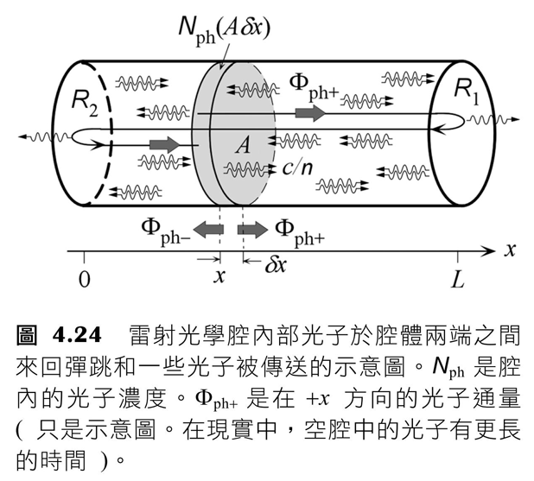
4.6 雷射共振條件：閾值增益係數和增益頻寬
C. 輸出功率和腔中光子生命期

Slide 63


4.6 雷射共振條件：閾值增益係數和增益頻寬
(4.6.10)
(4.6.11)
輸出功率取決於腔中的光子濃度 ，後者取決於受激躍遷的
速率。
總腔體的損耗係數 有兩個部分，其
中 是內部損耗係數，而 代表兩端損耗 (end
losses)。這些損失會導致光子濃度 隨時間呈指數衰減，以
特徵時間常數衰減，稱為光子腔生命期 (photon cavity
lifetime) ，它與 成反比關係。

Slide 64
4.6 雷射共振條件：閾值增益係數和增益頻寬
(4.6.12)
(4.6.13)

Slide 65
例題4.6.2 輸出功率和光子腔生命期 τ_{ph}
考慮例題4.6.1中的He-Ne雷射，雷射管長度為40 cm且 、
。假設管的直徑為0.8 mm，而輸出功率為2.5 mW。光子腔生命期和腔體內
部的光子濃度為何？( 發射頻率 為474 THz )
解：
使用 、 、 、 得出
因此，根據式 (4.6.12)
若使用式 (4.6.13)，會得到29.2 ns。欲求出光子濃度，使用式 (4.6.11)
可得出 光子 。

Slide 66



4.6 雷射共振條件：閾值增益係數和增益頻寬
D. 光學腔、相位條件、雷射模態
(4.6.14)
其中 為一整數 。
(4.6.15)
(4.6.16)
所描述之模態即由延共振腔軸向長度 所控制，此稱之為縱向
軸模態 (longitudinal axial modes)。因為 。
(4.6.17)
模態間距 。

Slide 67
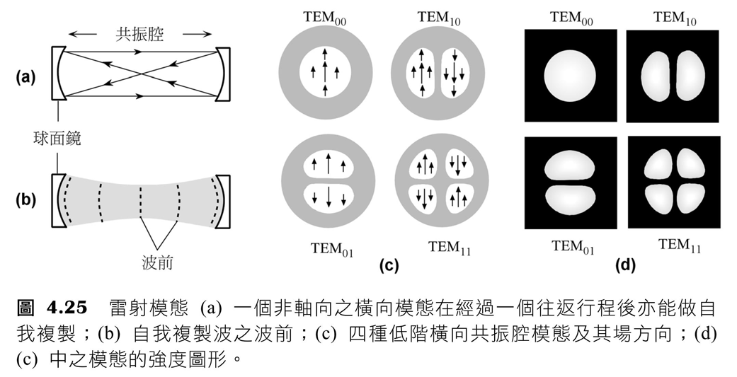
4.6 雷射共振條件：閾值增益係數和增益頻寬

Slide 68
4.6 雷射共振條件：閾值增益係數和增益頻寬
一個具有特定場圖形的模態當其由一端鏡面行進至另一端
鏡面然後被反射回來，反射後的場圖形與原先之場圖形相同，
這些所有的模態可由垂直於共振腔軸之場E和B來表示。這些
模態即為橫向模 (transverse modes) 或橫向電與磁模
(transverse electric and magnetic (TEM) modes)，每一個容許
的模態在某一反射鏡會對應到一個不同的空間場分布，這些模
態的場分布圖形可由 來描述，其中 、 、 為整數。
整數 、 用以表示延 軸與 軸橫向方向場波節的數目 ( 與
光束方向交叉之橫截面 )，而 則用以表示延共振腔軸 ( 軸 )
方向波節的數目，也就是縱向模態數目。
橫向模與光共振腔大小，反射鏡大小及受到限制的共振腔
口徑大小有關。

Slide 69
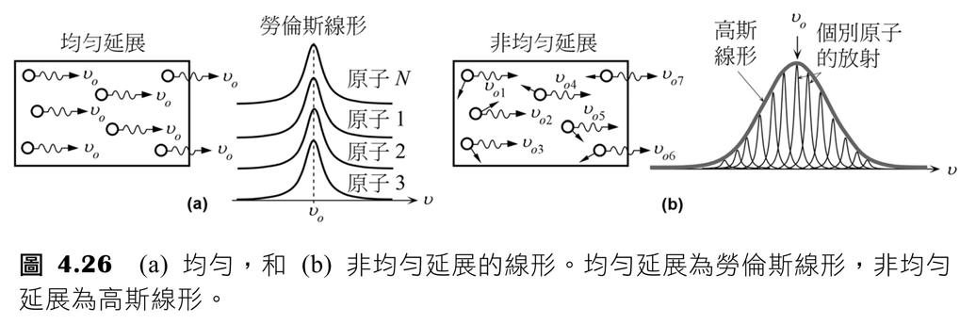





4.7 光學增益曲線和線寬的延展
若 是原子在 能態的生命期，從此能態衰減到另一個
較低能態，則必須遵守 。因此，發射光譜包括從
附近一小區域 到 附近一小區域 的躍遷，因此具有
由 和 決定的有限頻譜寬度。這種類型的發射光譜延展和
光學增益曲線 ( 其線型 )，稱為生命期延展 (lifetime
broadening)。

Slide 70
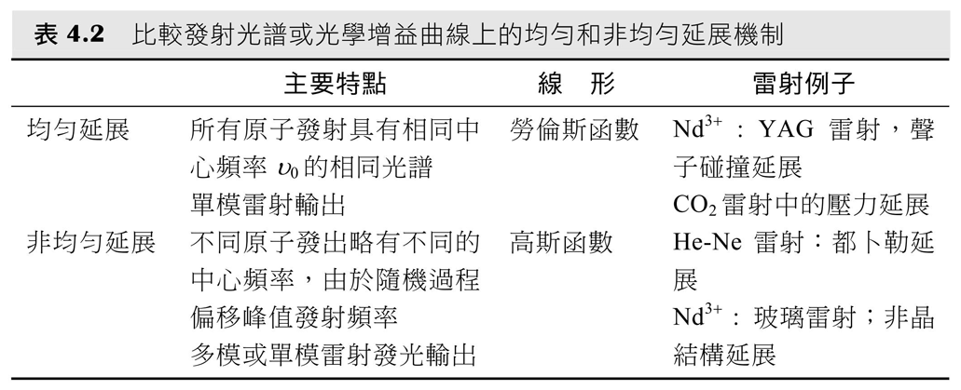
4.7 光學增益曲線和線寬的延展

Slide 71
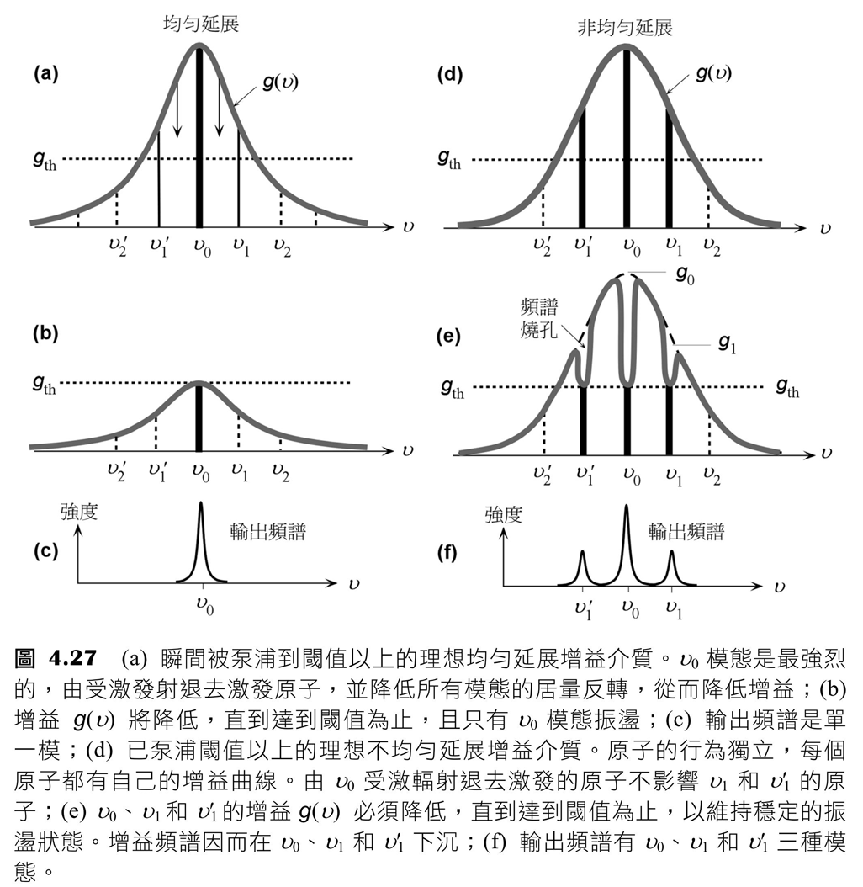
4.7 光學增益曲線和線寬的延展

Slide 72

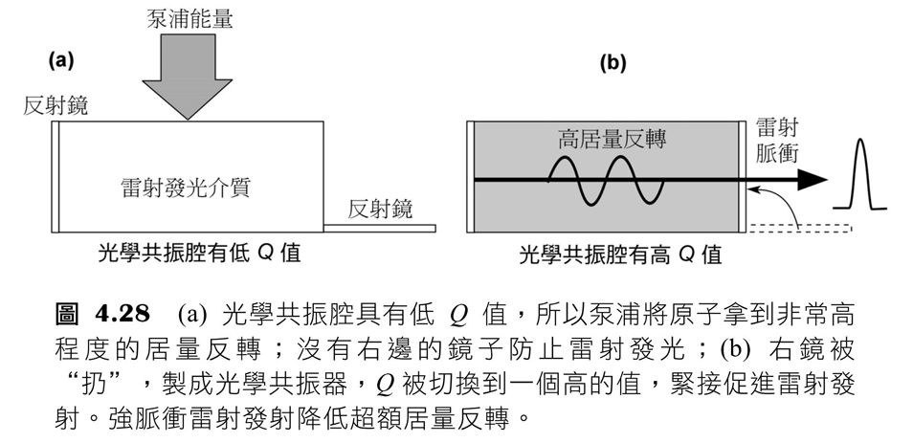
4.8 脈衝雷射：Q開關和鎖模
A. Q開關
光學共振腔的 因子，如它的精細度是衡量腔體頻率的選
擇性。 因子愈高，共振器更具選擇性，或譜寬愈窄。它也是
衡量每個振盪週期每單位能量耗散共振器中的儲存能量。Q開
關 (Q-switching) 是指雷射的光學共振腔從低 切換到高 值
產生強雷射脈衝，如下所述。

Slide 73

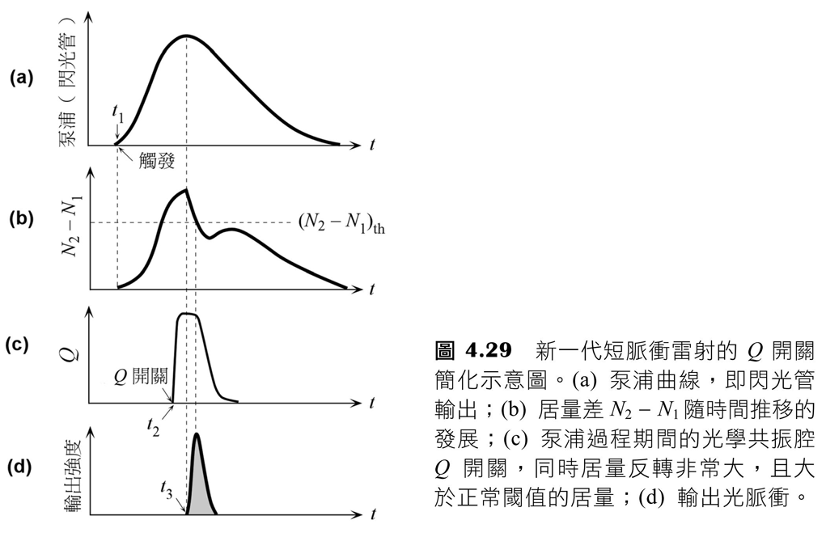
4.8 脈衝雷射：Q開關和鎖模
開關雷射中所涉及的事件順序。

Slide 74
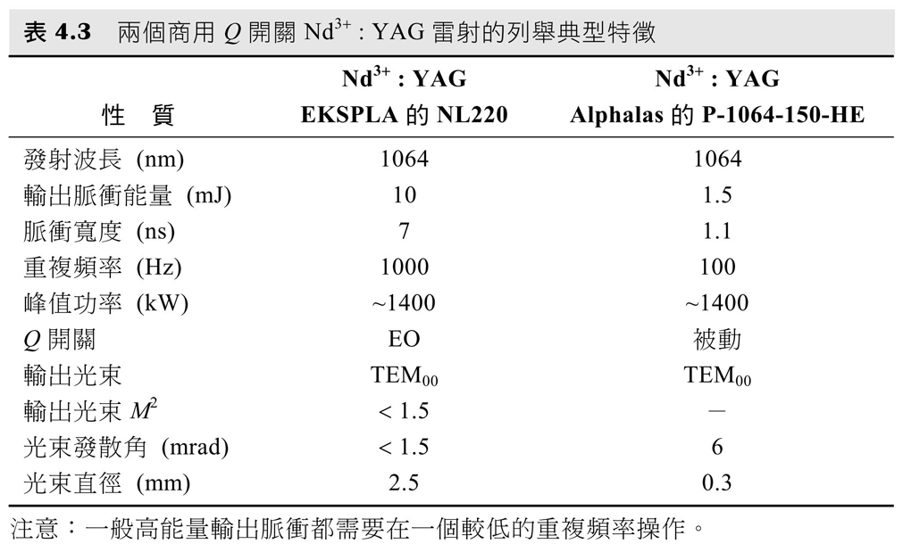
4.8 脈衝雷射：Q開關和鎖模

Slide 75
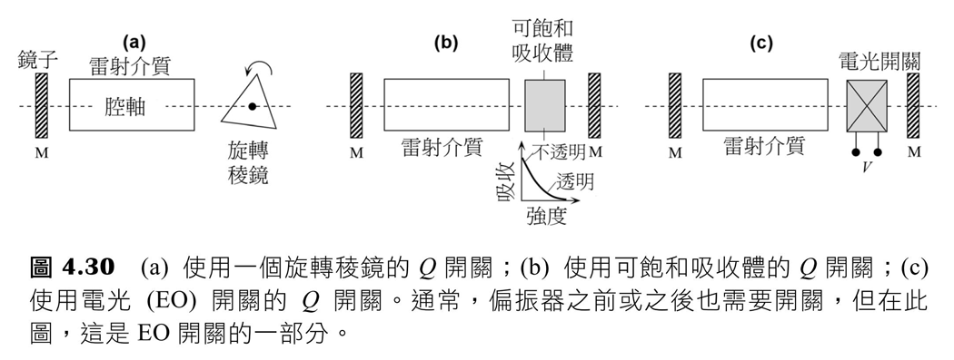
4.8 脈衝雷射：Q開關和鎖模
開關有很多的方法。

Slide 76

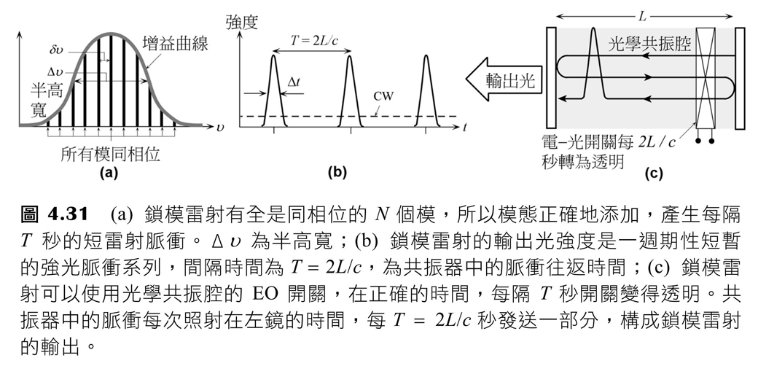
4.8 脈衝雷射：Q開關和鎖模
B. 鎖 模
鎖模雷射 (mode-locked laser) 是建構雷射具有一橫向模和
許多 ( 個 ) 具有相同相位的縱向模。
主動鎖模 (active mode locking)。
被動鎖模 (passive mode locking)。

Slide 77






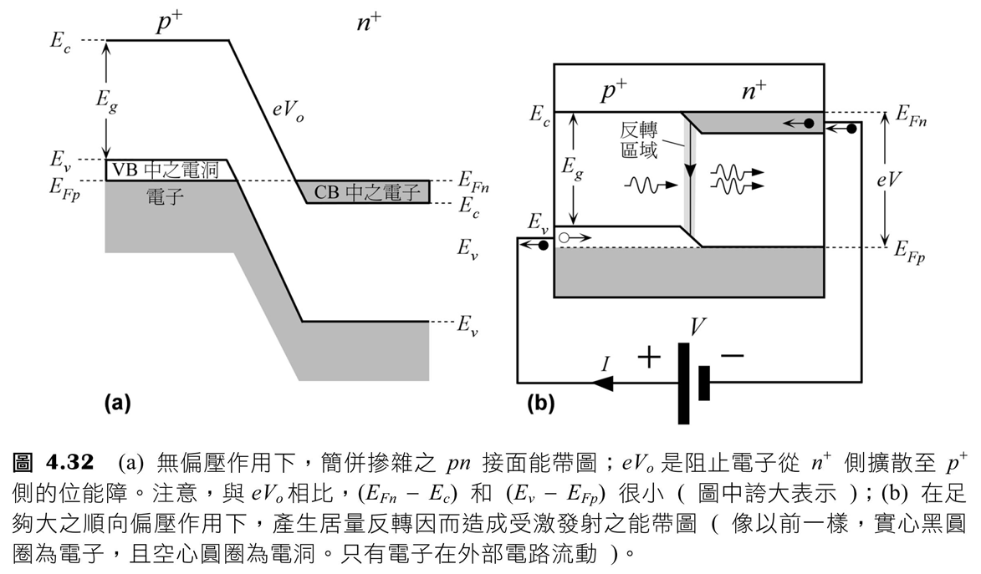
4.9 雷射二極體之原理
簡併摻雜的直接能隙 接面半導體。所謂簡併摻雜即指
側之費米能階 存在價帶中而 側 則存於導帶中，所
有在費米能階以下之能階均被電子所佔滿。在無偏壓作用下通
過二極體的費米能階為連續的，即 。

Slide 78
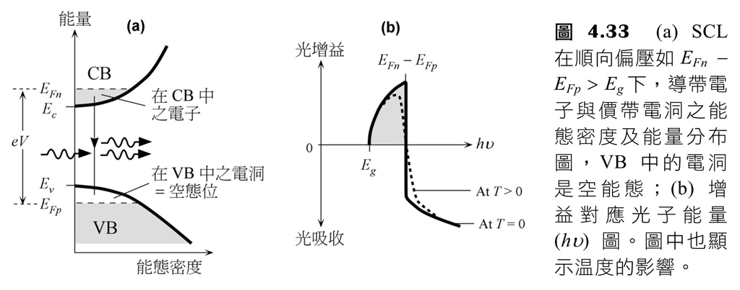
4.9 雷射二極體之原理
產生居量反轉的區域通常是沿著接面區域，稱之為反轉層
(inversion layer) 或主動區 (active region)。

Slide 79
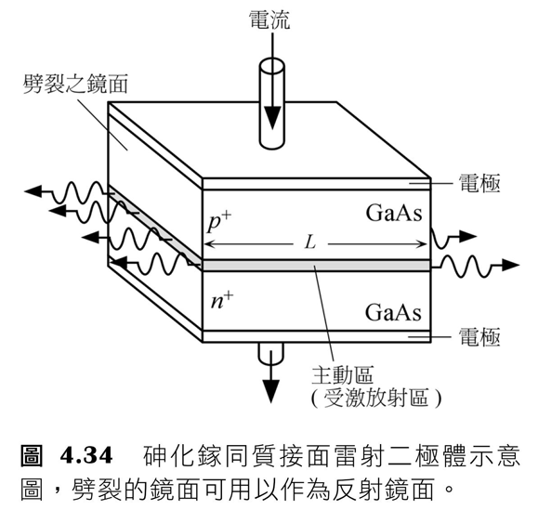

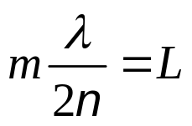


4.9 雷射二極體之原理
為同質接面雷射二極體
(homojunction laser diode) 結構
示意圖。
(4.9.1)
其中，同前， 為一整數，稱為
模數 (mode number)， 為半導
體的折射係數，而 為自由空間
之波長。

Slide 80
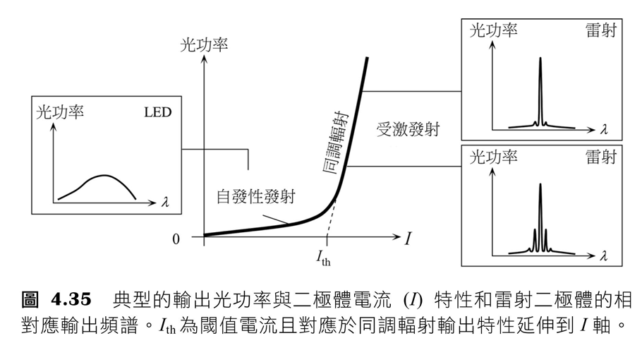
4.9 雷射二極體之原理

Slide 81

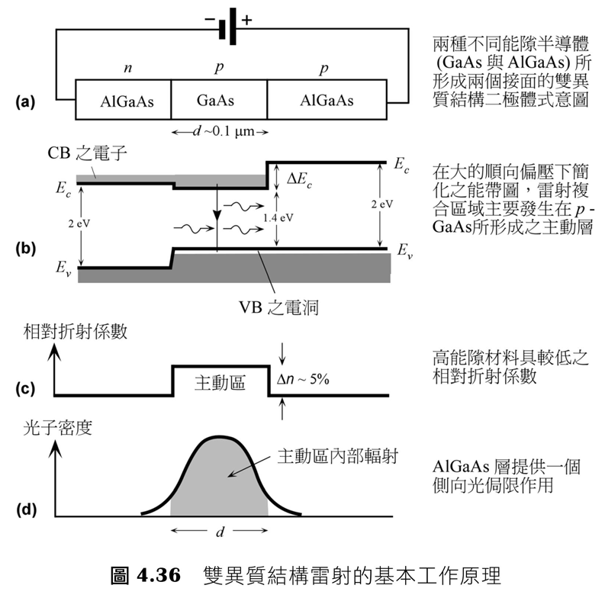
4.10 異質結構雷射二極體
降低閾值電流 至實際之可用值可以改善受激發射的速
率，並且改善光共振腔的效率。

Slide 82

4.10 異質結構雷射二極體
一般的雙異質結構雷射二極體 (double heterostructure
laser diode) 之結構與雙異質結構發光二極體相似。

Slide 83
4.10 異質結構雷射二極體
簡單雙異質結構雷射二極體結構具有一光學共振腔，明確
以晶體兩端表面，即刻面為界線。雷射發光放射出現自一晶體
小面，亦即從垂直於主動區的晶面區域。輻射為從邊緣的晶體
發射。這些DH元件通常以法布里 - 珀羅共振腔 (Fabry-Perot
cavity) 來銷售，亦即邊緣發射 (edge emitting) 雷射二極體。
DH雷射條狀結構之光增益區寬度或稱光增益區之側向延
伸長度可由電流密度及電流改變量來定義。較為重要的是，主
動區在側向之光子限制能力較差，這是因為側向之相對折射率
並未有明顯地改變，所以必須想辦法助長主動區側向對光子的
限制能力，這可藉由類似於垂直方向之限制方式以異質結構來
調制相對折射率的分布曲線。

Slide 84

4.10 異質結構雷射二極體
主動層 (GaAs) 有效地埋入寬
能隙材料 (AlGaAs) 中，因此這樣
的結構稱之為埋入式雙異質結構
(buried double heterostructure) 雷
射二極體。由於主動層被低折射
率的材料 (AlGaAs) 所包圍，它表
現成一介電質波導，確保光子被
限制在主動或光學增益區。光子
限制增加受激發射速率，因而增加二極體的效率。由於光功率
被限制於折射率變化的波導，這些二極體稱為折射率導引型
(index guided)。此外，與輻射的波長相比，若埋入式異質結構
具有合適的橫向尺寸，則只有基本橫向模 (fundamental lateral
mode) 可以存在於此波導結構。

Slide 85

4.10 異質結構雷射二極體
雷射發光的雷射二極體只發生在一個模態中，即縱向和橫
向，稱為單模雷射二極體 (single-mode laser diode)。

Slide 86

4.10 異質結構雷射二極體

Slide 87







例題4.10.1 雷射及光共振腔長度之模態
考慮一個光共振腔長度為 之AlGaAs相關之異質結構雷射二極
體，其發射峰值為870 nm且GaAs之相對折射率約為3.6，試問：發射峰值
之模態整數 及共振腔模態間距為何？若光增益與波長特性曲線中之
FWHM波長之寬度6 nm，那麼有多少模態存在這個頻寬中？若共振腔長度
為 ，則存在多少模態呢？
解：
圖4.19畫出共振腔之模態，光增益特性及傳統之雷射輸出頻譜，一個
共振腔模態之波長 與共振腔長度 之關係為式 (4.9.1)
其中 為半導體介質的折射率，所以

Slide 88















例題4.10.1 雷射及光共振腔長度之模態 (續)
圖4.19中，相鄰之共振腔模態 與 之波長間距 為
其中我們假設從一模態至另一模態的折射率 隨波長沒有明顯地改變。因
此，對於給定之峰值波長，其模態間距會隨 的減少而增加，當
若光增益存在 的頻寬時，則會有 個模態，即
個，相當於11個模態。
當 ，模態間距變為
因此 ，在870 nm長度之模態只有一個。事實上， 必
須為整數，所以選擇最接近的整數 ，得出 ( 選擇
得出872.7 nm )。很明顯地，縮短共振腔長度會壓制高階模，值得注意的光
頻寬取決於二極體電流。

Slide 89
4.11 量子井元件
典型量子井 (quantum well) 型的雷射本質上是一異質結構
的元件。

Slide 90

4.11 量子井元件
單一量子井 (single quantum well, SQW) 元件只有一個量
子井被寬能隙的半導體所包圍。

Slide 91


4.11 量子井元件
量子井雷射二極體有兩個顯著的優點。首先，是居量反轉
的閾值電流和雷射發射相對於塊材半導體元件應該明顯減少。
其二，由於大多數的電子都在 或其附近，以及電洞在 或
其附近，發射的光子能量範圍應該非常接近於 。

Slide 92

4.11 量子井元件

Slide 93



















例題4.11.1 GaAs量子井
考慮一非常薄的GaAs量子井，夾在兩個寬能隙的AlGaAs半導體層之
間 ( 在此情況為 )。距離 和 的QW深度分別約為0.28 eV
和0.16 eV。GaAs中傳導電子的有效質量 約為 ，其中 為真空
中的電子質量。計算厚度為10 nm之量子井的前兩個電子能階。若電洞的有
效質量 ，則QW中GaAs高於 的電洞能量為何？相對於
的塊材GaAs，發射波長的變化為何？假設無限量子井深度來計算。
解：
正如在第3章 ( 第3.12節 ) 所見，QW中的電子能階是相對於GaAs中的
CB邊緣 。假設圖4.40(b) 中 是相對於GaAs中 的電子能量，或
。則一維無限位能井中的電子能量為
其中 是量子數，1、2、…，我們已經使用 、 、
得到 。同樣的計算， 的下一個能階為 。

Slide 94

4.12 雷射二極體之基本特性
雷射二極體之輸出頻譜取決於兩個因素：用以建立雷射振
盪之光諧振器的本質與主動區介質之光增益曲線 ( 線形 )。

Slide 95





4.12 雷射二極體之基本特性
存在雷射二極體輸出頻譜之真實模態取決於光增益，嚴格
來說，輸出頻譜一詞是指頻譜功率對發射輻射的 特徵。頻譜
功率 (spectral power) 定義為 ，亦即每單位波長發射
的光功率。典型折射率導引型LD。 與 頻譜曲線下的面積
表示總發射功率 。頻譜不是多模就是單模，取決於光學共振
器結構和泵浦電流準位。峰值發射波長隨電流偏移。

Slide 96







4.12 雷射二極體之基本特性
LD輸出為熱敏特性，隨溫度變化光輸出功率與閾值電流
之特性圖；當溫度上升時，閾值電流亦急速增加，實驗上的結
果為閾值溫度，為特徵溫度之指數次方，亦即
(4.12.1)
其中 和 為常數，單位分別為電流 (A) 和溫度 (K)； 有時
亦稱為 與 關係的特徵溫度。

Slide 97


4.12 雷射二極體之基本特性
輸出頻譜亦隨溫度改變，就單模雷射二極體而言，輸出波
長之峰值 在某些特定溫度會有跳躍 (jump) 現象。跳躍的原
因主要是輸出之模態跳動 (mode hop) 所造成，即雷射振盪波
長之離散改變。

Slide 98







4.12 雷射二極體之基本特性
雷射發射中的光功率 ，以高於閾值電流 的二極體電
流 表示。斜率效率 (slope efficiency, SE) 是 對高於閾
值電流之 的斜率
(4.12.2)
單位為 或 。斜率效率取決於LD的結構和半導體
封裝，常見可用LD的典型值接近1 W/A。
雷射二極體的外部量子效率 (external quantum
efficiency) 定義為
(4.12.3)

Slide 99





4.12 雷射二極體之基本特性
外部微分量子效率 (external differential quantum
efficiency)
(4.12.4a)
(4.12.4b)
內部量子效率 (internal quantum efficiency, IQE)
(4.12.5)
內部微分量子效率 (internal differential quantum
efficiency, IDQE)
(4.12.6)

Slide 100





4.12 雷射二極體之基本特性
提取效率 (extraction efficiency, EE)
(4.12.7)
其中 為總損耗。
功率轉換效率 (power conversion efficiency) ，或外部
功率效率 (external power efficiency)
(4.12.8)

Slide 101

4.12 雷射二極體之基本特性

Slide 102


4.12 雷射二極體之基本特性

Slide 103







例題4.12.1 雷射輸出波長隨溫度的變化
GaAs的折射率 約為3.6，它具有溫度相依關係 。
估計一給定模態之溫度改變每度在870 nm附近的發射波長變化。
解：
考慮一波長 的特定給定模態
若以 對溫度微分
其中我們忽略共振長度隨溫度的變化。以 代替

Slide 104




例題4.12.1 雷射輸出波長隨溫度的變化 (續)
注意，我們已經使用 表示被動共振腔，而 以上應該是主動共振腔
的有效折射率，這也將取決於介質的光學增益，因此其溫度關係可能會略
高於我們使用的 值。讀者可證明由於共振腔長度隨溫度的膨脹導致
變化遠小於 導致的變化。GaAs的線膨脹係數為 。

Slide 105


例題4.12.2 天藍色光LD雷射二極體的效率
考慮一個60 mW的藍光LD ( 日亞-天藍色光NDS4113 )，發射的峰值波
長為488 nm。閾值電流為30 mA。順向電流為100 mA且電壓為5.6 V，輸出
功率為60 mW。求出斜率效率、PCE、EQE、EDQE。
解：
根據式 (4.12.2) 中的定義
根據式 (4.12.8)，PCE為
根據式 (4.12.3) 可以求出EQE，但我們需要 ，其等於 。單位為eV
EQE由式 (4.12.3) 求出

Slide 106



例題4.12.2 天藍色光LD雷射二極體的效率 (續)
同理， 由式 (4.12.4b) 求出，高於閾值電流
EDQE高於EQE，因為 以上的大部分注入電子用於受激復合。EQE測量
從電流所帶來的全部注入電子到同調輸出光子的總轉換效率，但是一部分
的電流使於泵浦增益介質。

Slide 107













例題4.12.3 雷射二極體效率
考慮InGaAs的FP半導體雷射二極體，其發射在1310 nm的連續輻射。
共振腔長度 為 。 的內部損耗係數， ( 劈
開端 )。假設內部微分量子效率IDQE接近於1。閾值電流為5 mA。則
時的輸出功率 為何？順向電壓約為1.3 V，EDQE和轉換效率為何
？
解：
根據式 (4.12.6) 中的IDQE定義，高於閾值電流，每秒產生的內部同調
光子數為 。因此
提取效率 則將一部分的光功率耦合到輸出輻射。輸出功率 則是
。因此
(4.12.9)
根據式 (4.12.2)，斜率效率為
(4.12.10)

Slide 108


例題4.12.3 雷射二極體效率 (續)
另外，根據EDQE的定義，式 (4.12.9) 為
(4.12.11)
現在，我們可以計算出需要的量。總損失係數為
提取效率為
因此，使用 和式 (4.12.9) 中的
根據式 (4.12.10)，斜率效率為
根據式 (4.12.10)，EDQE為
功率轉換效率 或20%。

Slide 109

4.13 穩態半導體之速率方程式：雷射二極體方程式
A. 雷射二極體方程式

Slide 110







4.13 穩態半導體之速率方程式：雷射二極體方程式
一輻射限制因子 (radiation confinement factor) 是用來
表示主動層內少部分的同調輻射，完美光學限制為1。
(4.13.1)
其中 為自發輻射復合的平均時間，簡稱為輻射生命期
(radiative lifetime)，且 為受激發射的比例常數 ( 有點像 )
等因素的影響，包括每單位光子刺激電子經過輻射躍遷時間的
機率。右邊第二項表示受激發射率，其取決於導帶中的電子濃
度 ，以及主動層中的同調光子濃度 。 只包括由光學共
振腔激發的那些同調光子，亦即共振腔的模態。當電流增加時
，更多的泵浦作用伴隨產生， 亦隨之增加。

Slide 111







4.13 穩態半導體之速率方程式：雷射二極體方程式
考慮共振腔中同調輻射之光子濃度 ，在穩態下
即 (4.13.2)
其中 是通過端面發送，以及被半導體腔的吸收和散射導致共
振腔失去光子的平均時間。
(4.13.3)
當 時，令
(4.13.4)

Slide 112






4.13 穩態半導體之速率方程式：雷射二極體方程式
(4.13.5)
(4.13.6)
輸出光功率
雷射二極體方程式 (laser diode equation)
(4.13.7)
(4.13.8)

Slide 113



4.13 穩態半導體之速率方程式：雷射二極體方程式
B. 光學增益曲線、閾值和透明度條件
(4.13.9)
其中， 表示主動區內同調光輻射的比例。

Slide 114

4.13 穩態半導體之速率方程式：雷射二極體方程式

Slide 115





















例題4.13.1 法布里 - 珀羅異質結構雷射二極體的閾值電流和光輸出功率
考慮860 nm發光的GaAs DH雷射二極體，其主動層 ( 腔 ) 長度 為
250 。主動層的厚度 為 ，寬度 為 。折射率為3.6，而共
振腔內部的衰減係數 為 。所需的閾值增益 對應於閾值載子濃
度 。使用 可以求出主動區的輻射生命期 ( 至
少為近似值 )，其中 是直接復合係數，假設雷射二極體為強注入的情況
[ 見第3章的式 (3.8.7) ]。對於GaAs， 。閾值電流密度和閾
值電流為何？求出 的輸出光功率，和外部斜率效率 。
會如何影響計算？
解：
共振腔每一端的反射率是相同的 ( 假設共振腔的兩端沒有其他的薄膜
塗層 )，因此， 。假設式 (4.13.9) 中 ，則總衰減
係數 ，因此閾值增益 為

Slide 116





例題4.13.1 法布里 - 珀羅異質結構雷射二極體的閾值電流和光輸出功率 (續)
根據圖4.48(b)，在 的增益， ，此為閾值載子濃
度，在理想光學限制下，可得正確的增益，且 。
因為 ，根據式 (4.13.4)，閾值電流密度為
閾值電流本身為
光子腔生命期取決於 ，可得

Slide 117











例題4.13.1 法布里 - 珀羅異質結構雷射二極體的閾值電流和光輸出功率 (續)
雷射二極體的輸出功率為
亦即
當 ， 。
斜率效率為 以上 對 特性的斜率，因此
現在，我們可以重複問題，例如 ，可得 ，所以
。由圖4.48(b) 可知，在 的增益，
。新的輻射生命期 。
相對應的閾值電流密度為
且相對應的閾值電流 為37.5 mA。

Slide 118












例題4.13.1 法布里 - 珀羅異質結構雷射二極體的閾值電流和光輸出功率 (續)
本例題有幾個重要事項。首先，根據圖4.48(b) 並使用所需的 值，
由圖上可得到閾值濃度 。第二，在最好的情況下，粗略計
算代表值，因為我們還需要知道模態如何傳播到沒有增益但有吸收的包覆
層中，此外，電流損失到非輻射復合過程的比例。我們可以增加 以說明
包覆層中的吸收，這將導致較高的 、較大的 ，以及更大的 。如果
是非輻射的生命期，有效復合時間 使得 可以更換 ，
這意味著閾值電流將再次變大。我們還需要減少光輸出功率，因為一些注
入的電子正用於無輻射躍遷。第三是與商用LDS相比，斜率效率低。
取決於光子腔生命期 ，而共振腔的兩端部使用更好的反射器則可以大大
地改善，例如，使用晶體劈裂面上的薄鍍膜可以增加 。

Slide 119





4.14 單頻半導體雷射
A. 分布式布拉格反射器雷射二極體
布拉格波長 (Bragg wavelength)
(4.14.1)
其中 為波浪狀介質的有效折射率 ( 解釋如下 )，且 、2
、…為一整數，稱為繞射級 (diffraction order)。

Slide 120


4.14 單頻半導體雷射
側模抑制比 (side mode suppression ratio, SMSR)，SMSR
用來量化單模峰值強度與抑制模態峰值強度的比值，抑制模態
是 以外波長的可能發射模態。SMSR通常以dB為單位，一般
報導的值通常為45 dB，亦即，抑制比為 。

Slide 121

4.14 單頻半導體雷射

Slide 122




4.14 單頻半導體雷射
B. 分布式回饋雷射二極體
分布式回饋雷射 (distributed feedback, DFB)
(4.14.2)
其中 為模數，0、1、2、…，而 為繞射光柵之有效長度，
即波浪狀結構長度。

Slide 123

4.14 單頻半導體雷射
當光通訊中DFB LD由其電流調變時，輸出光脈衝的光電
場頻率在整個光脈衝持續時間的工作頻率 應保持不變。然而
，實際上光脈衝具有所謂的頻率連續調頻 (frequency chirp)，
亦即光脈衝持續期間光電場頻率隨時間的變化。

Slide 124

4.14 單頻半導體雷射
C. 外共振腔LD
外共振腔二極體雷射 (external cavity diode lasers, ECDL)

Slide 125

4.14 單頻半導體雷射

Slide 126











例題4.14.1 DFB雷射波長
考慮DFB雷射的波浪狀週期 為 ，且光柵長度為 。若
介質的有效折射率為3.5，且假設為一級光柵，計算布拉格波長、模態波長
以及它們的間距。
解：
根據式 (4.14.1)，布拉格波長為
且 附近的對稱模態波長為
所以 的模態波長為
兩者間距為 或1.7 nm。由於設計不對稱性，只有一個模態將
出現在輸出中，對於大多數的實用目的，模態波長可以視為 。注意：保
持波長計算到小數點後五位，因為 非常接近 。

Slide 127






4.15 垂直空腔面發射雷射
設交替層之厚度分別為 和 ，且相對折射率為 與 ，
則條件為
(4.15.1)

Slide 128

4.15 垂直空腔面發射雷射

Slide 129

4.16 半導體光學放大器
在行進波半導體光學放大器 [traveling wave (TW)
semiconductor optical amplifier (SOA)] 中，放大器之兩端鍍有
抗反射膜 (AR)，因此光共振腔並非作為一個有效率之光共振
器，即雷射共振條件。

Slide 130



4.16 半導體光學放大器
法布里 - 珀羅半導體光放大器 (Fabry-Perot semiconductor
optical amplifier)與傳統之雷射共振器很相似；其操作電流低
於雷射振盪之閾值電流，主動區存在一個無法足夠支撐自我雷
射輸出的光增益，即增益係數 低於閾值增益 。
在高輸出的訊號功率，增益顯示飽和，正如在EDFA中。
偏振相關的增益 (Polarization-dependent gain) ，被定
義為不同光電場方向 ( TE波和TM波 ) 最大增益和最小增益之
間的差，標示單位為dB。

Slide 131

4.16 半導體光學放大器

Slide 132

4.16 半導體光學放大器

